Slide 1
ТЕРРИТОРИАЛЬНЫЙ ОРГАН
ФЕДЕРАЛЬНОЙ СЛУЖБЫ
ГОСУДАРСТВЕННОЙ СТАТИСТИКИ ПО МУРМАНСКОЙ ОБЛАСТИ
О ПЛАНЕ РАБОТ ПО ВЗАИМОДЕЙСТВИЮ
С ОБЩЕСТВЕННОСТЬЮ И СМИ
НА 2022 ГОД

Slide 2
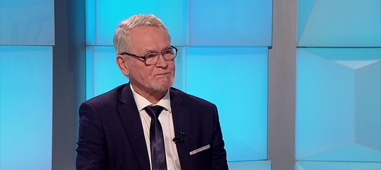
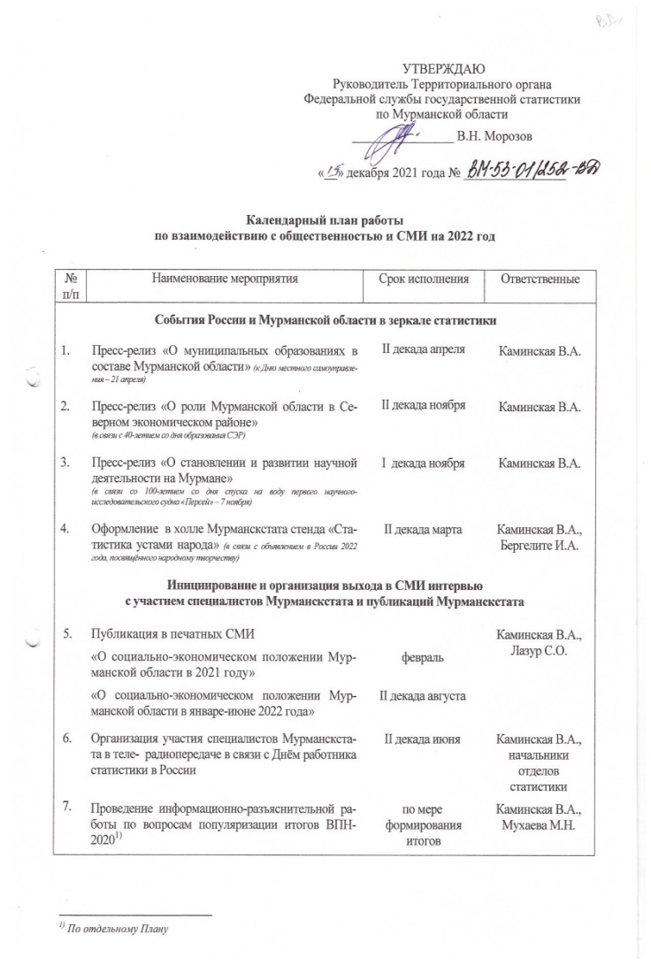
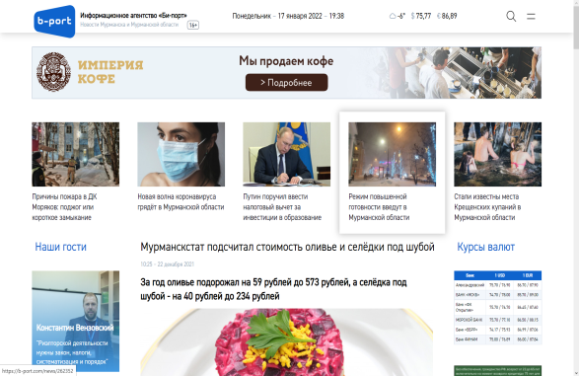
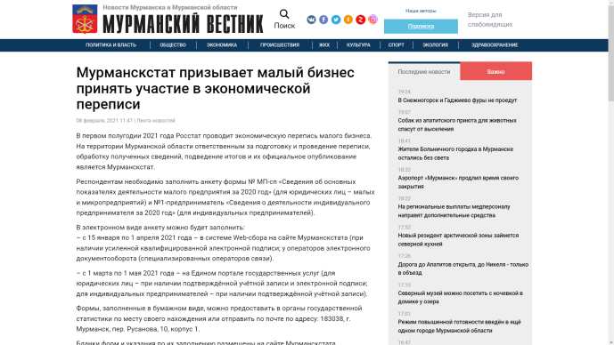
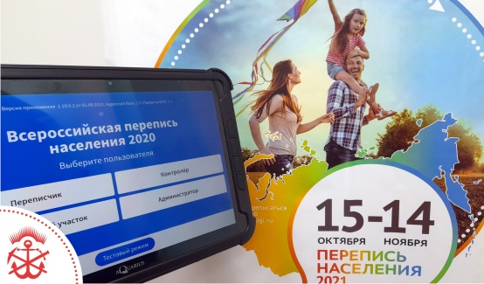
КАЛЕНДАРНЫЙ ПЛАН МЕРОПРИЯТИЙ ПО ВЗАИМОДЕЙСТВИЮ С ОБЩЕСТВЕННОСТЬЮ И СМИ НА 2022 ГОД

Slide 3
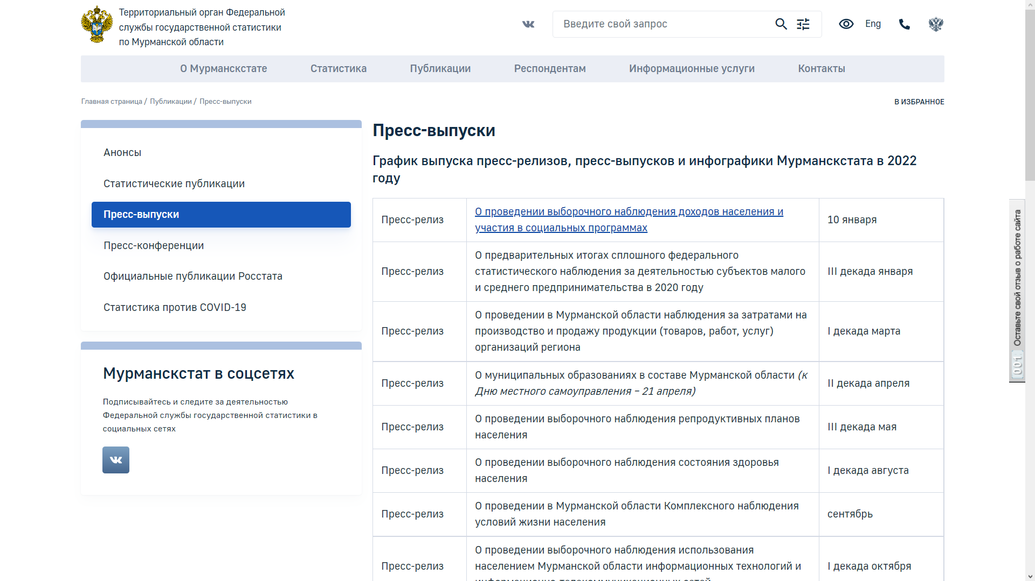
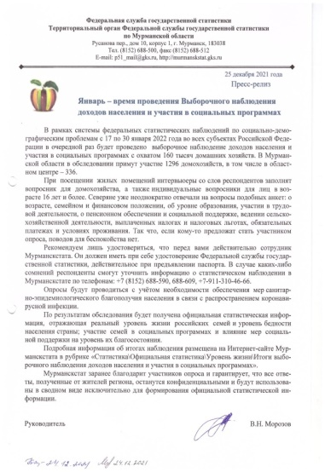
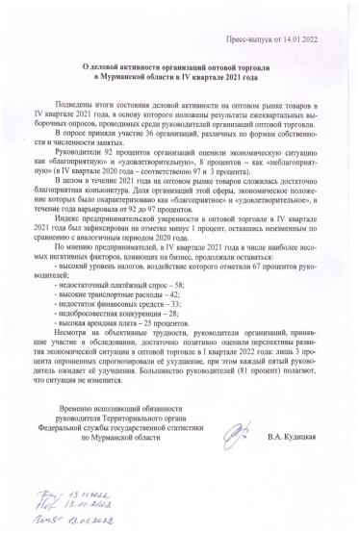
ПРЕСС-РЕЛИЗЫ И ПРЕСС-ВЫПУСКИ В 2022 ГОДУ
Пресс-релизы | Пресс-выпуски
10 | 6

Slide 4
ФЕДЕРАЛЬНЫЕ СТАТИСТИЧЕСКИЕ НАБЛЮДЕНИЯ В 2022 ГОДУ
№ п/п | Наименование статистического наблюдения | Период проведения
1 | Выборочное наблюдение доходов населения и участия в социальных программах | январь
2 | Наблюдение за затратами на производство и продажу продукции (товаров, работ, услуг) организаций региона | март
3 | Выборочное наблюдение репродуктивных планов населения | июнь
4 | Выборочное наблюдение состояния здоровья населения | август
5 | Комплексное наблюдение условий жизни населения | сентябрь
6 | Выборочное наблюдение использования населением Мурманской области информационных технологий и информационно-телекоммуникационных сетей | октябрь-ноябрь

Slide 5
ИТОГИ ПЕРЕПИСЕЙ
 | Наименование переписи | Сроки подведения итогов
 | Сплошное федеральное статистическое наблюдение за деятельностью субъектов малого и среднего предпринимательства | Предварительные итоги – до конца января т.г, окончательные – до конца июля т.г.
 | Сельскохозяйственная микроперепись 2021 года | Предварительные итоги – в декабре 2021 года, окончательные – в декабре т.г.
 | Всероссийская перепись населения 2020 года | Предварительные итоги – до 30 апреля 2022 года, окончательные – до конца т.г.

Slide 6
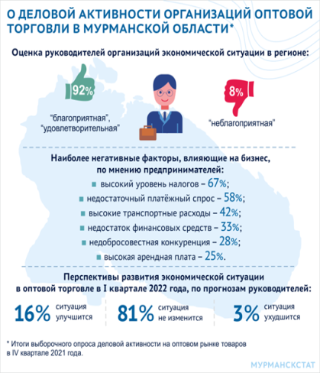
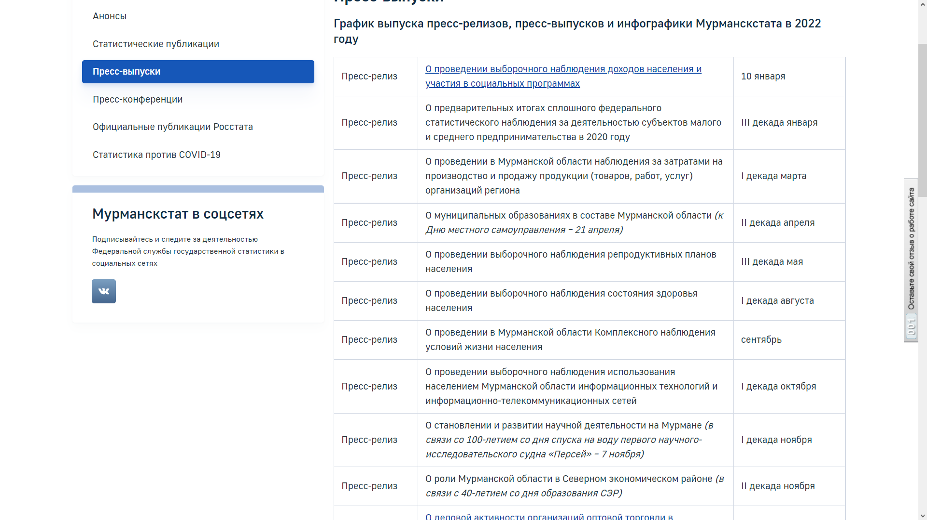
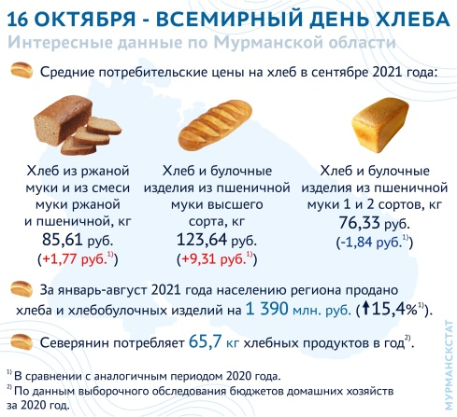
ИНФОГРАФИКА В 2022 ГОДУ

Slide 7
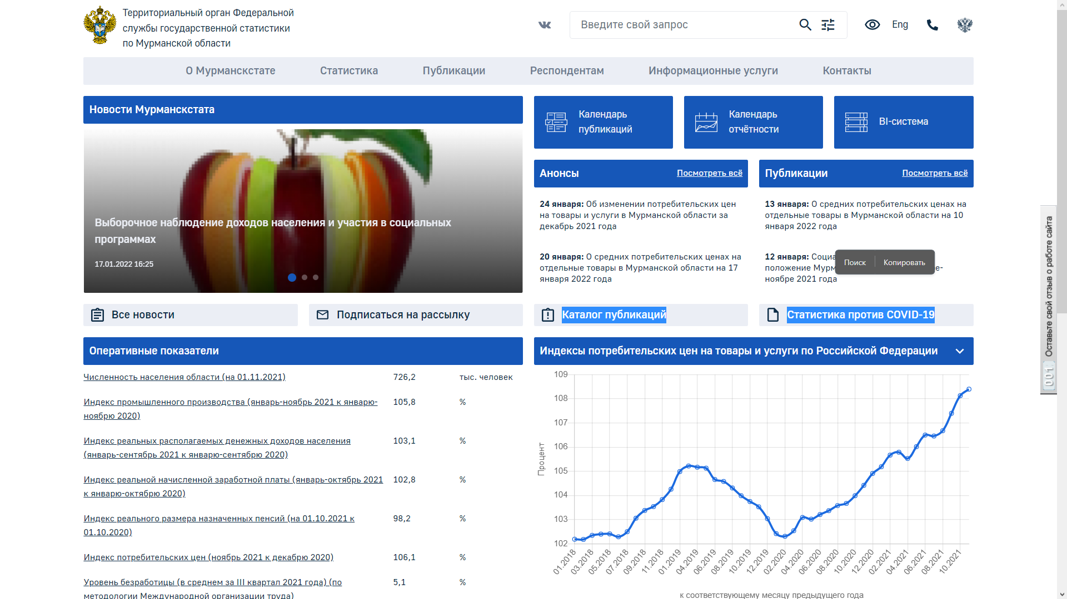
НОВОСТИ И ПУБЛИКАЦИИ В 2022 ГОДУ

Slide 8
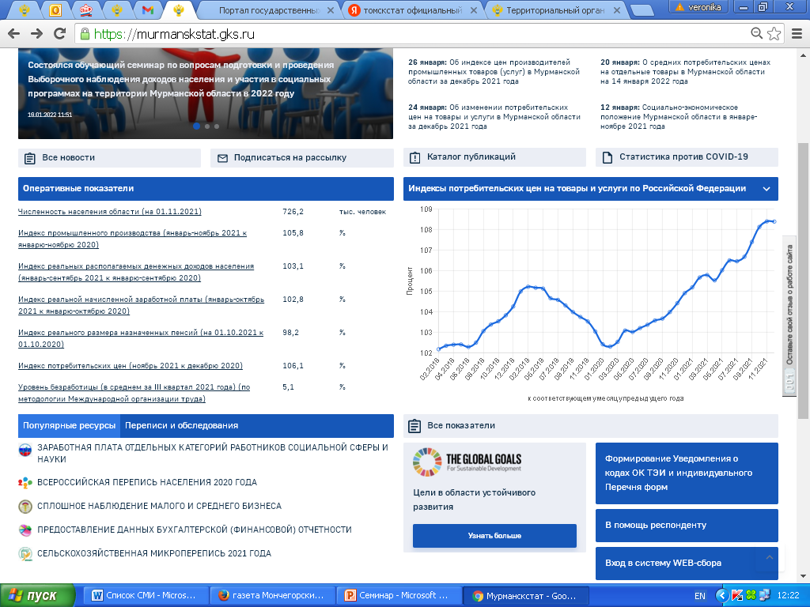
ОПЕРАТИВНЫЕ ПОКАЗАТЕЛИ

Slide 9
ИНДЕКСЫ ПРОИЗВОДСТВА В 2021 ГОДУ
в процентах к соответствующему периоду предыдущего года
Январь-ноябрь
Индекс промышленного
производства
105,8%
101,5%
Добыча полезных ископаемых
Обрабатывающие
производства
108,2%
Обеспечение электрической
энергией, газом и паром; кондиционирование воздуха
102,3%
Водоснабжение; водоотведение,
организация сбора и утилизации
отходов, деятельность по
ликвидации загрязнений
107,6%
Индекс промышленного производства

Slide 10
ИНДЕКС ПОТРЕБИТЕЛЬСКИХ ЦЕН В 2021 ГОДУ в процентах к декабрю предыдущего года
Ноябрь
Индекс потребительских цен
106,1%
Продовольственные товары
106,2%
Непродовольственные товары
107,3%
104,4%
Услуги
Индекс потребительских цен

Slide 11
ЗАРАБОТНАЯ ПЛАТА ОДНОГО РАБОТНИКА ОРГАНИЗАЦИЙ В 2021 ГОДУ
Январь – октябрь
Среднемесячная номинальная начисленная заработная плата работников организаций, руб.
72946
к соответствующему
периоду предыдущего года
на 8,3%
Индекс реальной начисленной заработной платы одного работника организации
в процентах к соответствующему периоду предыдущего года

Slide 12
КОРОТКОЙ СТРОКОЙ В 2022 ГОДУ
№ п/п | Наименование короткой строки | Время выхода
1 | О количестве семей, получивших жилое помещение по договорам социального найма в 2021 году | январь
2 | О просроченной кредиторской задолженности | февраль
3 | Об изменении тарифов на грузовые перевозки | февраль
4 | О текущих затратах на охрану окружающей среды | апрель
5 | О среднедушевых доходах населения Мурманской области в 2021 году (по предварительным данным) | май
6 | О браках и разводах в Мурманской области | июль
7 | Об изменении цен на моторное топливо в Мурманской области в I-м полугодии 2022 года | август
8 | Об инвестициях в основной капитал в Мурманской области за I-е полугодие 2022 года | август
9 | Об окончательных итогах сплошного федерального статистического наблюдения за деятельностью субъектов малого и среднего предпринимательства в 2020 году | сентябрь
10 | Об инновационной деятельности организаций Мурманской области в 2021 году | сентябрь
11 | Об изменении цен на вторичном рынке жилья Мурманской в 2022 году (за III-й квартал | ноябрь

Slide 13
Спасибо
за внимание!

